Slide 1
BÀI TẬP LỚN
MÔN: KỸ THUẬT LẬP TRÌNH NHÚNG
Giảng viên: Phạm Quốc Thịnh
Nhóm: 14
Lớp: ĐTVT K7
Thái Nguyên,tháng 5 năm 2010

Slide 2
LẬP TRÌNH ĐiỀU KHIỂN ĐỒNG HỒ BẤM GiỜ
ĐIỀU KHIỂN BẰNG VI ĐIỀU KHIỂN 8051

Slide 3
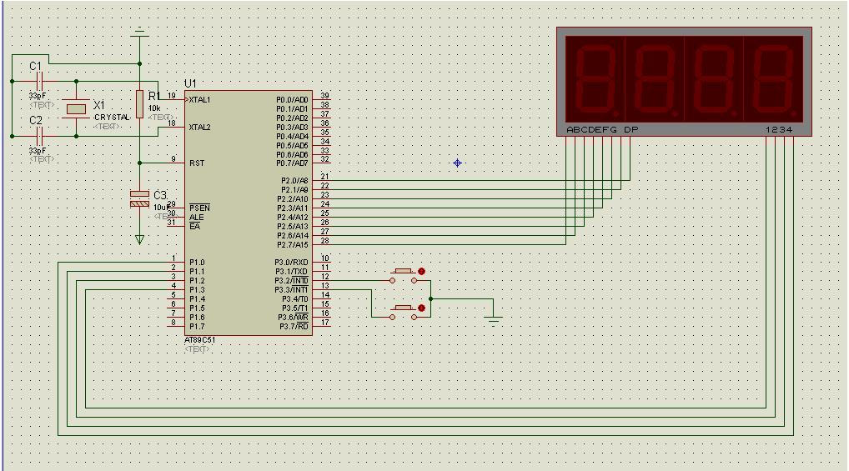

Slide 4
CÁC THÀNH VIÊN TRONG NHÓM
NGUYỄN ViỆT HÀ
ĐÀO MINH PHÚ
GIÁP HUY ViỆT
NGÔ QUANG HUÂN
NGUYỄN ĐÌNH LONG
LÊ VĂN NINH

Slide 5
TỔNG QUAN VỀ VI ĐiỀU KHIỂN 8051
8051 là một trong các IC tiêu biểu của họ IC vi điều khiển MCS-51 do hãng Intel sản suất và được ứng dụng rộng rãi trong cuộc sống.
Vi dụ: điều khiển hiển thị , điều khiển ánh sáng, điều khiển máy,…các thiết bị vào ra được kết nối với các cổng I/0 của vi
điều khiển.

Slide 6
TÓM TẮT PHẦN CỨNG CỦA 8051
- 4KB ROM bên trong.
- 128 byte RAM nội.
- 4 port xuất nhập (I/0 port) 8-bit.
- 2 bộ định thời 16-bit.
- Mạch giao tiếp nối tiếp.
- Không gian nhớ chương trình(mã) ngoài 64 K.
- Không gian nhớ dữ liệu ngoài 64 K.
- Bộ xử lý bít (thao tác trên các bit riêng rẽ).
- 210 vị trí nhớ được định địa chỉ, mỗi vị trí 1 bit.
- Nhân/chia trong 4µs.

Slide 7
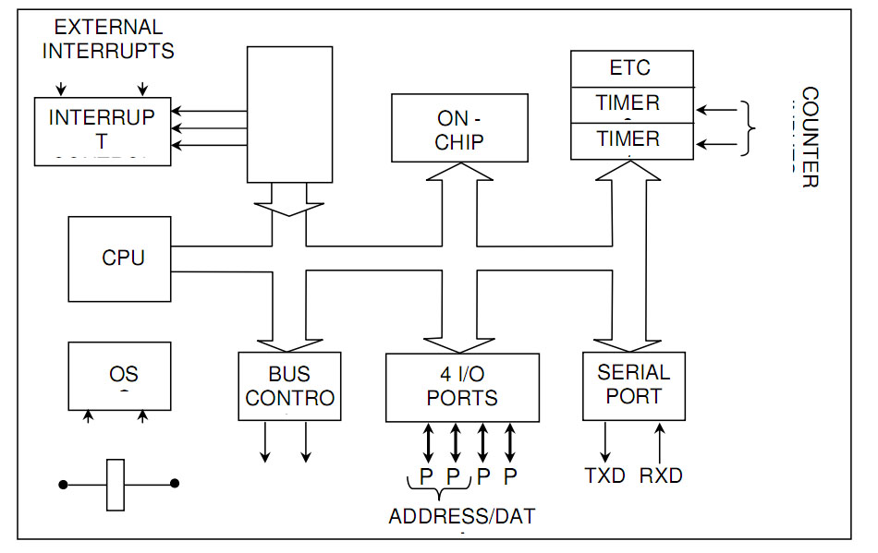
SƠ ĐỒ KHỐI BỘ VI ĐIỀU KHIỂN 8051

Slide 8
Trong đó:
Interrupt control: điều khiển ngắt
Other registers: các thanh ghi khác
128 bytes RAM : RAM 128 byte
Timer 2, 1, 0: bộ định thời 2, 1, 0
CPU: đơn vị điều khiển trung tâm
Oscillator: mạch dao động
Bus control: điều khiển bus
I/O ports : các ports xuât/nhập
Serial port : port nối tiếp
Address/data: địa chỉ/dữ liệu

Slide 9
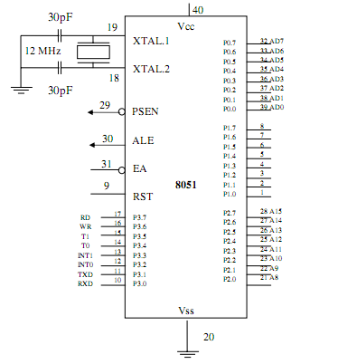
Sơ đồ chân của 8051

Slide 10
Cổng vào/ra song song (Parrallel I/O Port) trong 8051.8051 có 4 cổng vào ra song song, có tên lần lượt là P0, P1, P2 và P3. Tất cả các cổng này đều là cổng vào ra hai chiều 8bit. Các bit của mỗi cổng là một chân trên chip, như vậy mỗi cổng sẽ có 8 chân trên chip.
Hướng dữ liệu (dùng cổng đó làm cổng ra hay cổng vào) là độc lập giữa các cổng và giữa các chân (các bit) trong cùng một cổng. Ví dụ, ta có thể định nghĩa cổng P0 là cổng ra, P1 là cổng vào hoặc ngược lại một cách tùy ý, với cả 2 cổng P2 và P3 còn lại cũng vậy. Trong cùng một cổng P0, ta cũng có thể định nghĩa chân P0.0 là cổng vào, P0.1 lại là cổng ra tùy ý.

Slide 11
Liên quan đến mỗi cổng vào/ra song song của 8051 chỉ có một thanh ghi SFR ( thanh ghi chức năng đặc biệt) có tên trùng với tên của cổng. Ta có các thanh ghi P0 dùng cho cổng P0, thanh ghi P1 dùng cho cổng P1 … Đây là các thanh ghi đánh địa chỉ đến từng bit (bit addressable), do đó ta có thể dùng các lệnh tác động bit đối với các bit của các thanh ghi này. Mỗi thanh ghi này gồm 8 bit tương ứng với các chân (bit) của cổng đó. Khi một chân (bit) cổng nào Đó được dùng làm cổng vào thì trước đó bit tương ứng trong thanh ghi SFR phải được đặt ở mức 1. Nếu một chân (bit) cổng nào đó được dùng làm cổng ra thì giá trị của bit tương ứng trong thanh ghi SFR sẽ là giá trị lôgic muốn đưa ra chân cổng đó. Nếu muốn đưa ra mức lôgic cao (điện áp gần 5V), bit tương ứng trong thanh ghi phải được đặt bằng 1, hiển nhiên nếu muốn được ra mức lôgic thấp (điện áp gần 0V) thì bit tương ứng trong thanh ghi phải được đặt bằng 0. Như đã nói ở trên, các bit trong thanh ghi cổng có thể được đặt bằng 1/0 mà không làm ảnh hưởng đến các bit còn lại trong cổng đó bằng cách dùng các lệnh setb(đặt lên 1) hay clr(đặt về
0).

Slide 12
Sau khi đặt một chân cổng làm cổng vào, ta có thể dùng các lệnh kiểm tra bit để đọc vào và kiểm tra các mức lôgic của mạch ngoài đang áp vào là mức 0 hay mức 1. Các lệnh này là jb (nhảy nếu bit bằng 1), jnb (nhảy nếu bit bằng 0). Mỗi cổng có cấu trúc gồm một latch (chính là các bit của thanh ghi cổng), mạch lái đầu ra (output driver) và mạch đệm đầu vào (input buffer). Ngoài chức năng vào/ra thông thường, một số cổng còn được tích hợp thêm chức năng của một số ngoại vi khác.
Cổng P0 không có điện trở treo cao (pullup resistor) bên trong, mạch lái tạo mức cao chỉ có khi sử

Slide 13
dụng cổng P0 làm cổng vào/ra thông thường, ta phải thêm điện trở pullup bên ngoài. Giá trị điện trở pullup bên ngoài thường từ 4K7 đến 10K. Các cổng P1, P2 và P3 đều có điện trở pullup bên trong, do đó có thể dùng với chức năng cổng vào/ra thông thường mà không cần có thêm điện trở pullup bên ngoài.
Như vậy, khi thiết kế với các phần tử bên ngoài, ta nên để ý đến đặc tính vào/ra của các chân cổng. Ví dụ khi dùng để ghép nối với LED đơn hoặc LED 7 thanh, ta nên thiết kế chân cổng nuốt dòng từ LED để làm LED sáng (cổng nối với Cathode của LED), không nên thiết kế
chân cổng phun dòng cho LED để làm LED sáng (cổng nối với Anode của LED).

Slide 14
CHƯƠNG TRÌNH CODE CỦA ĐỀ TÀI:
ĐiỀU KHIỂN ĐỒNG HỒ BẤM GiỜ

Slide 15
;khai bao bien
giayChuc equ 7fh
giay equ 7eh
giayPhanMuoi equ 7dh
giayPhanTram equ 7ch
ketQua1 equ 7ah
ketqua2 equ 76h
ketQua3 equ 72h
ketQua4 equ 6eh
ketQua5 equ 6ah
hienThi equ 61h

Slide 16
soLanNho equ 60h
soHienThi equ 5fh
org 00h
ljmp main
org 03h
ljmp int0Isr
org 0bh
ljmp t0Isr
org 13h
ljmp int1Isr
org 30h

Slide 17
main:
mov ie,#10000111b
SETB IT0 ; NGAT INT KHI CO SUON XUONG
setb IT1
mov tmod,#01h
clr tr0
mov solanNho,#0
mov soHienThi,#0
mov p1,#0
mov r0,#7fh
mov r1,#25
loop:

Slide 18
mov @r0,#0
dec r0
djnz r1,loop
mov dptr,#table
mov hienThi,#giayChuc
loopHT:
mov r0,hienThi
;hien thi
mov p1,#0
mov a,@r0
movc a,@a+dptr
mov p2,a

Slide 19
mov p1,#00001000b
lcall delay
dec r0
mov p1,#0
mov a,@r0
movc a,@a+dptr
mov p2,a
clr p2.0 ; cho dau cham sang
mov p1,#00000100b
lcall delay

Slide 20
dec r0
mov p1,#0
mov a,@r0
movc a,@a+dptr
mov p2,a
mov p1,#00000010b
lcall delay
dec r0
mov p1,#0
mov a,@r0
movc a,@a+dptr
mov p2,a
mov p1,#00000001b
lcall delay
sjmp loopHT
;;;;;;;;;;;;;;

Slide 21
; luu ket qua
int0Isr: CLR EA
CLR EX0 ; xoa ngat INT0 de chong nhieu cho ngat, dieu nay rat quan trong
push acc
push 0 ; r0
mov a,SoLanNho
cjne a,#0,so1
setb tr0
mov soLanNho,#1
mov r0,#giayChuc
mov r1,#25
loopInt0:
mov @r0,#0
dec r0
djnz r1,loopint
ljmp exitInt0

Slide 22
so1: cjne a,#1,so2
mov r0,#ketQua1
mov @r0,giayChuc
dec r0
mov @r0,giay
dec r0
mov @r0,giayPhanMuoi
dec r0
mov @r0,giayPhanTram
mov soLanNho,#2
ljmp exitInt0

Slide 23
so2: cjne a,#2,so3
mov r0,#ketQua2
mov @r0,giayChuc
dec r0
mov @r0,giay
dec r0
mov @r0,giayPhanMuoi
dec r0
mov @r0,giayPhanTram
mov soLanNho,#3
ljmp exitInt0

Slide 24
so3: cjne a,#3,so4
mov r0,#ketQua3
mov @r0,giayChuc
dec r0
mov @r0,giay
dec r0
mov @r0,giayPhanMuoi
dec r0
mov @r0,giayPhanTram
mov soLanNho,#4
ljmp exitInt0

Slide 25
so4: cjne a,#4,so5
mov r0,#ketQua4
mov @r0,giayChuc
dec r0
mov @r0,giay
dec r0
mov @r0,giayPhanmuoi
dec r0
mov @r0,giayPhanTram
mov soLanNho,#5
ljmp exitInt0

Slide 26
so5: cjne a,#5,dung
clr tr0
mov r0,#ketQua5
mov @r0,giayChuc
dec r0
mov @r0,giay
dec r0
mov @r0,giayPhanMuoi
dec r0
mov @r0,giayPhanTram

Slide 27
dung: mov soLanNho,#0
exitInt0:
pop 0
pop acc
CLR IE0 ; KET THUC NGAT PHAI XOA IE0 DE CHONG NHIEU, rat quan trong
SETB EX0
SETB EA
reti
;;;;;;;;;;;;;
;xem ket qua
int1Isr: push acc
CLREA

Slide 28
CLR EX1 ; xoa ngat INT1
mov a,soHienThi
cjne a,#0,soHT1
mov soHienThi,#1
mov hienThi,#ketQua1
ljmp exitInt1
soHT1: cjne a,#1,soHT2
mov soHienThi,#2
mov hienThi,#ketQua2
ljmp exitInt1
soHT2: cjne a,#2,soHT3

Slide 29
mov soHienThi,#3
mov hienThi,#ketQua3
ljmp exitInt1
soHT3: cjne a,#3,soHT4
mov soHienThi,#4
mov hienThi,#ketQua4
ljmp exitInt1
soHT4: cjne a,#4,soHT5
mov soHienThi,#5
mov hienThi,#ketQua5
ljmp exitInt1

Slide 30
soHT5: mov soHienThi,#0
mov giayChuc,#0
mov giay,#0
mov giayPhanMuoi,#0
mov giayPhanTram,#0
mov hienThi,#giayChuc
exitInt1:
CLR IE1 ; KET THUC NGAT PHAI XOA IE0 DE CHONG NHIEU
SETB EX1
SETB EA
pop acc
reti
; Ngat T0 chay 10ms
; voi thanh anh 12M 10ms = 10.000us = -10.000
t0Isr:

Slide 31
push acc
mov th0,#high(-10000)
mov tl0,#low(-10000)
inc giayPhanTram
mov a,giayPhanTram
cjne a,#10, exitT0
mov giayPhanTram,#0
inc giayPhanMuoi
mov a,giayPhanMuoi
cjne a,#10,exitT0
mov giayPhanMuoi,#0
inc giay
mov a, giay
cjne a,#10,exitT0
mov giay,#0

Slide 32
inc giayChuc
mov a, giayChuc
cjne a, #10, exitT0
mov giayChuc,#0
exitT0:
pop acc
reti
;;;;;;;;;;
delay: mov R7,#200
djnz r7,$
ret
;;;;;;;;;;;;;;;;;;;
table:
DB 00000011b,10011111b,00100101b,00001101b,10011001b
DB 01001001b,01000001b,00011111b,00000001b,00001001b
;;;;;;;;;;;;;
end

Slide 33
CÁC LINH KIỆN CẦN DÙNG CHO
ĐỀ TÀI

Slide 34
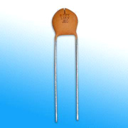
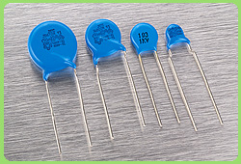
Tụ gốm

Slide 35
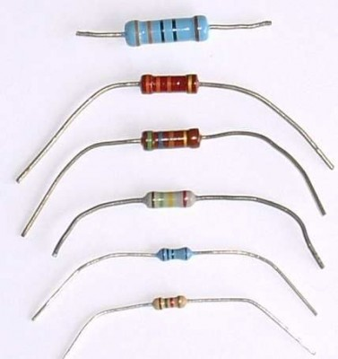
Điện trở

Slide 36
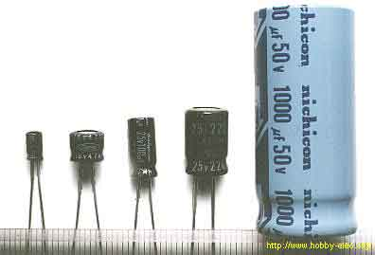
Tụ hoá

Slide 37
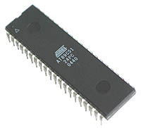
89c51

Slide 38
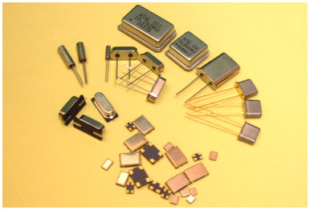
Thạch anh

Slide 39
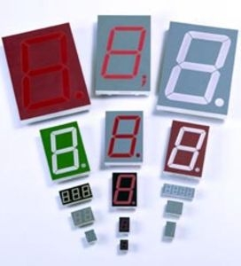
LED

Slide 40
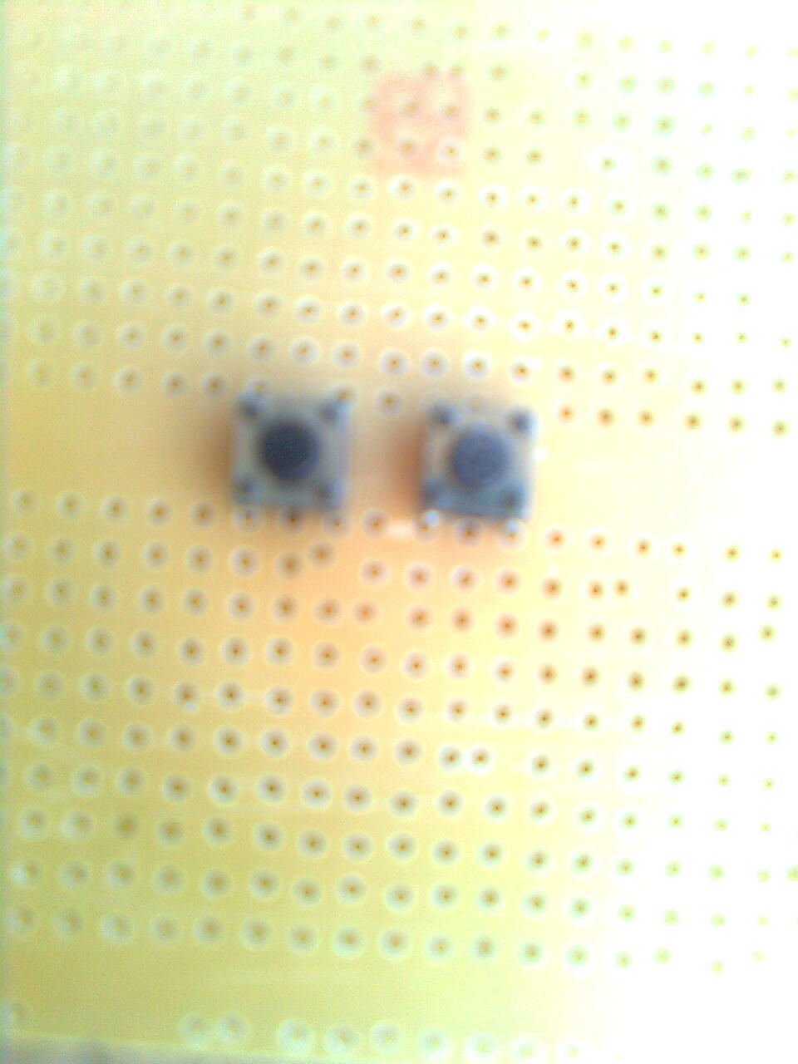
Nút bấm

Slide 41
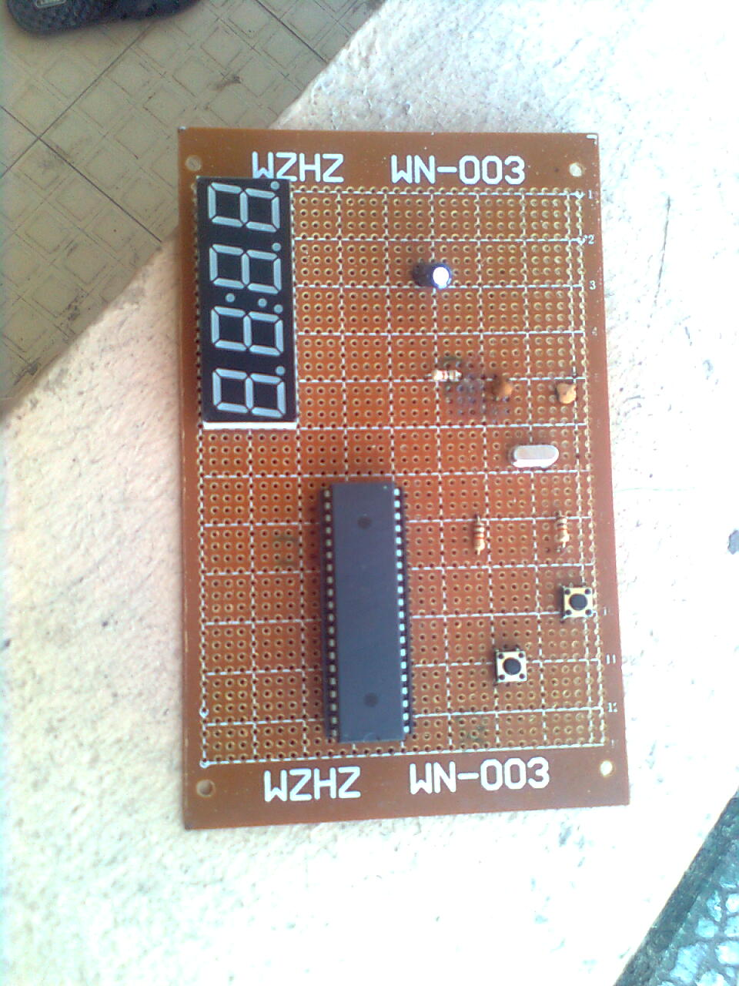
đề tài

Slide 42
TÀI LiỆU THAM KHẢO
1- Họ vi điều khiển 8051.
+ Tống Văn On
+ Hoàng Đức hải
2-Cấu trúc và lập trình họ vi điều khiển 8051
+Nguyễn Tăng Cường
+Phan Quốc Thắng
3-Một số tài liệu tham khảo nguồn trên internet.

Slide 43
CHÚC CÁC BẠN MAY MẮN LẦN SAU

